Slide 1
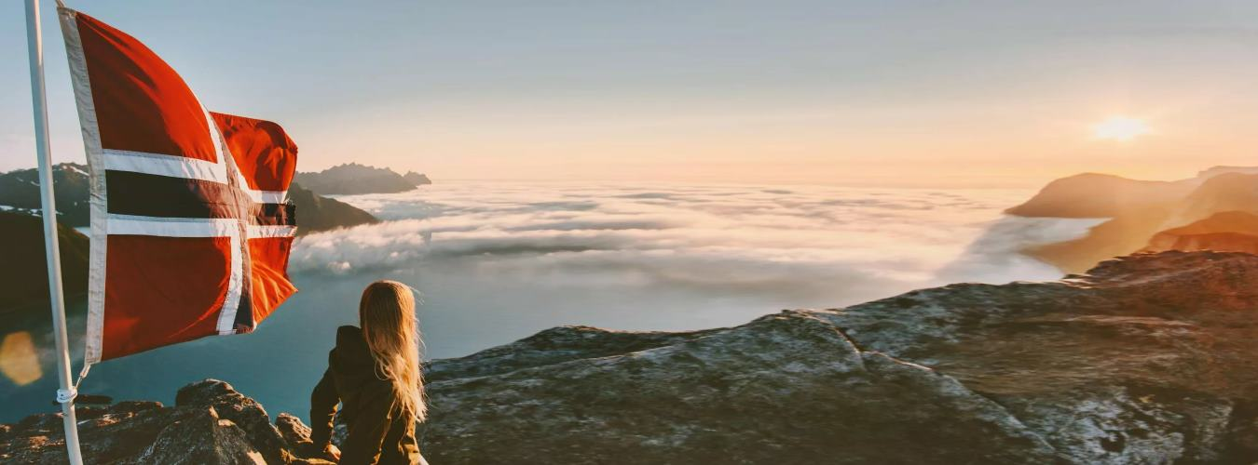
Quelques beautés de la Norvège
Musique : Battle of the dragons
Création du diaporama © Apex

Slide 2
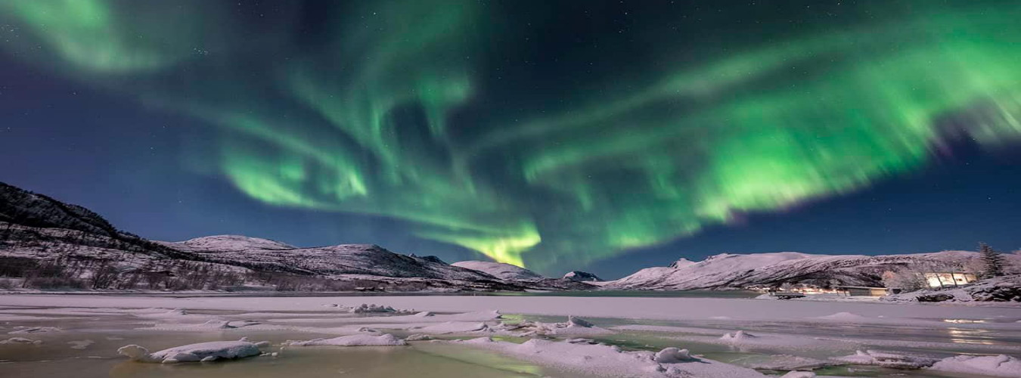
Une magnifique aurore polaire boréale

Slide 3
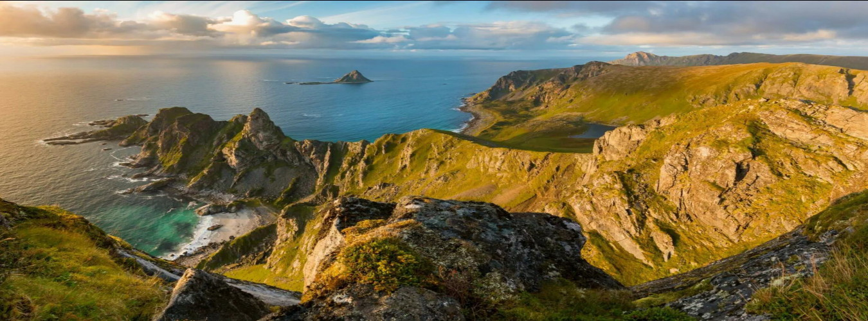
La montagne Matind au coucher du soleil à Bleik, Andoya

Slide 4
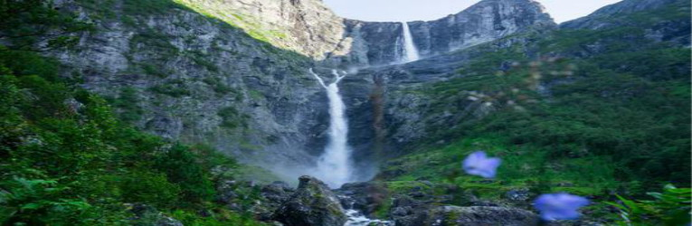
Les chutes de Mardalsfossen

Slide 5
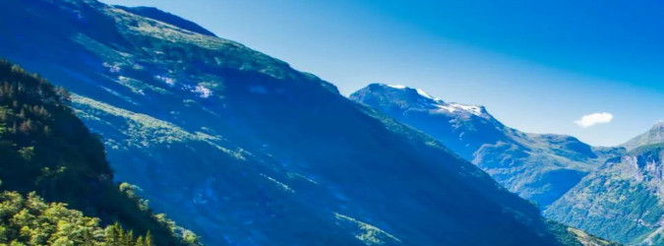
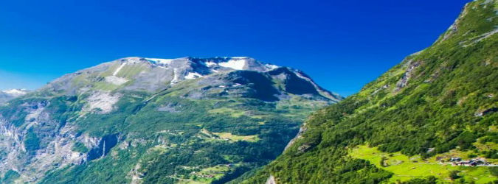
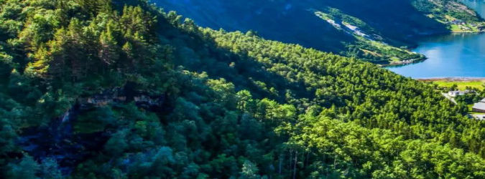
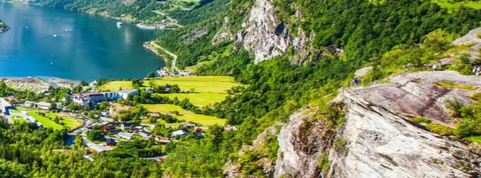
Geiranger, village situé au pied du fjord Geirangerfjord

Slide 6
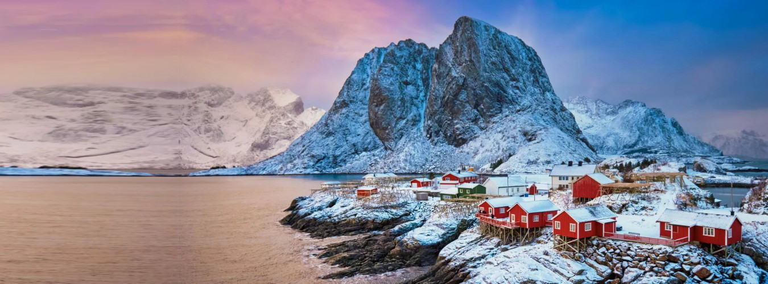
Village de pêcheurs de Hamnoy sur les îles Lofoten

Slide 7
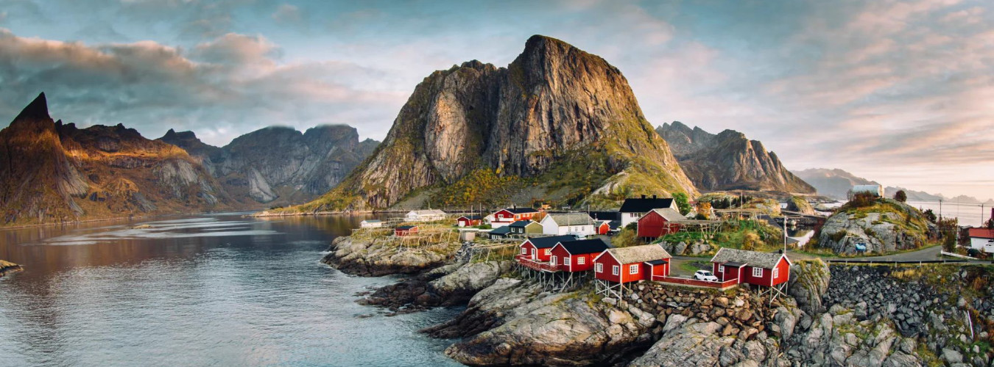
Vue panoramique des îles Lofoten

Slide 8
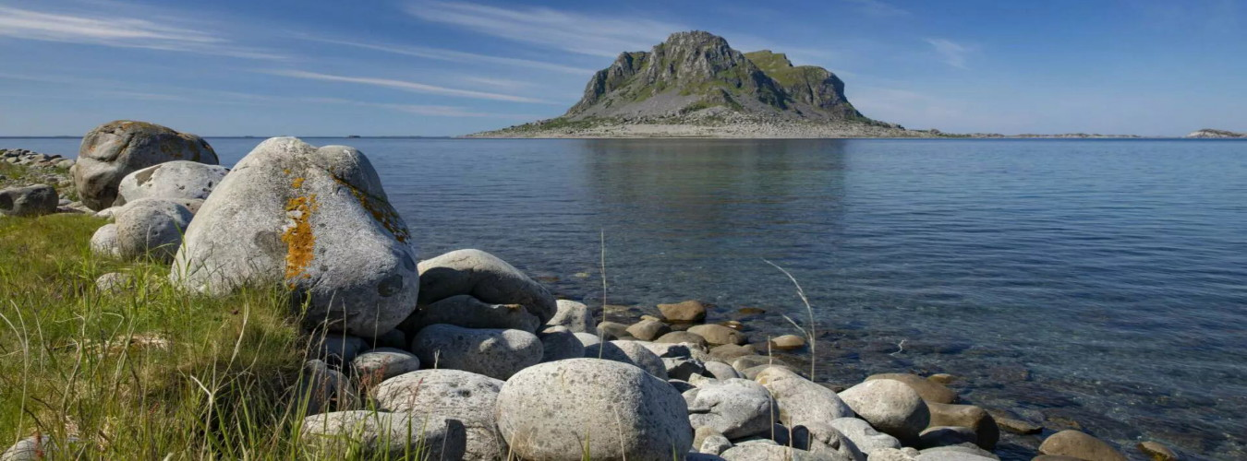
L’archipel de Véga, situé au large de la côte Atlantique

Slide 9
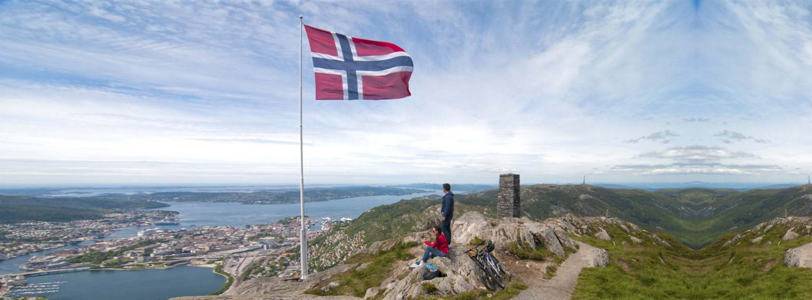
Le mont Ulriken, dans le massif de Byfjellene

Slide 10
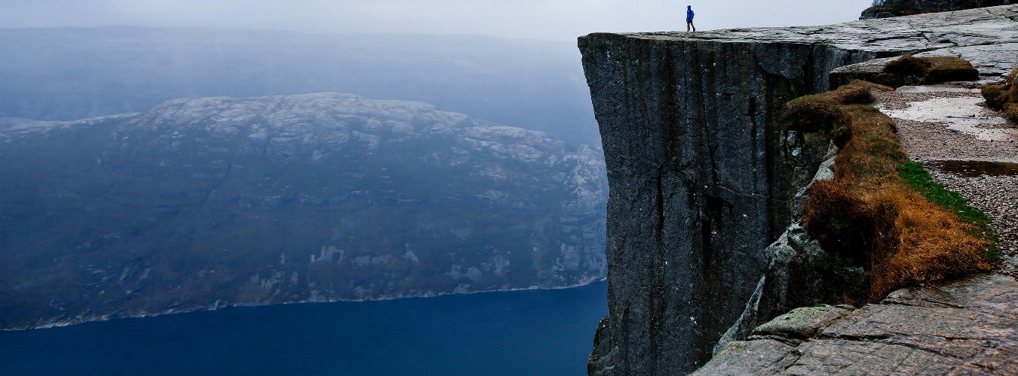
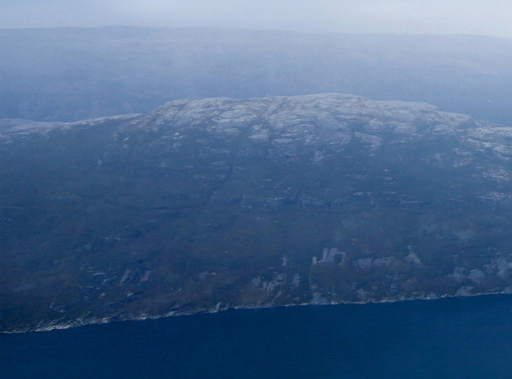
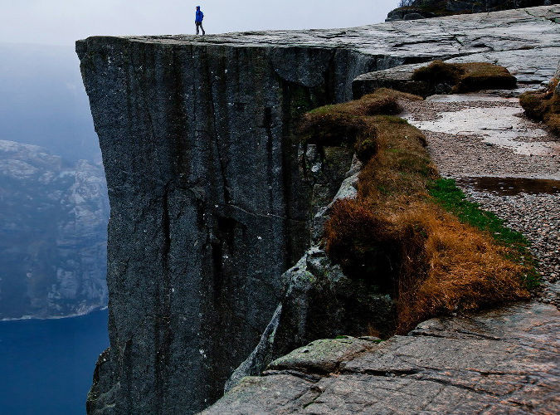
Le rocher du Preikestolen

Slide 11
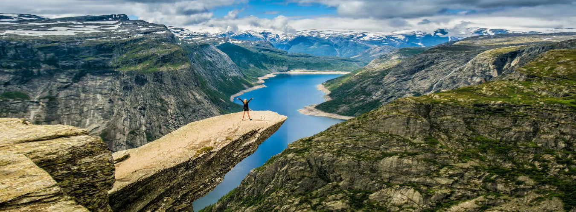
Autre vue du rocher du Preikestolen

Slide 12
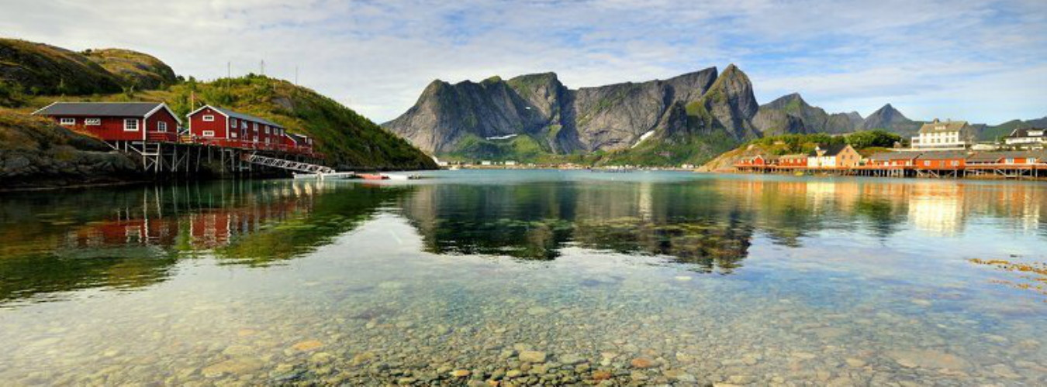
Les îles Lofoten, situent en mer de Norvège, au large de Bodø

Slide 13
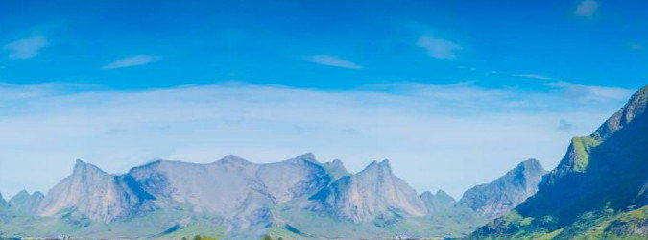
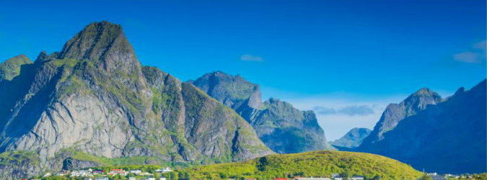
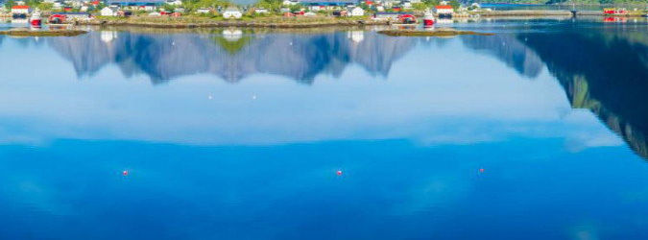
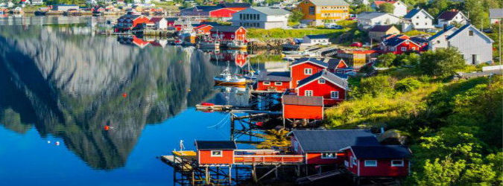
Vue panoramique sur le port de Svolvaer le joyau caché des îles Lofoten

Slide 14
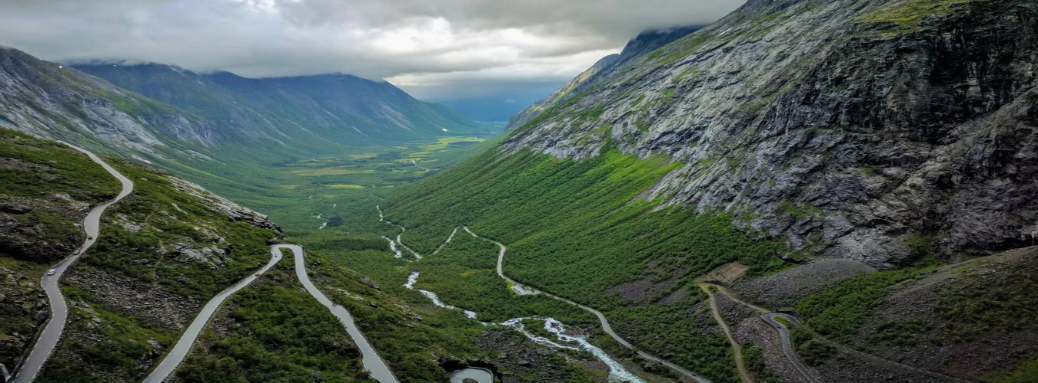
La Trollstigen, route de montagne à Rauma, comté de Møre og Romsdal

Slide 15
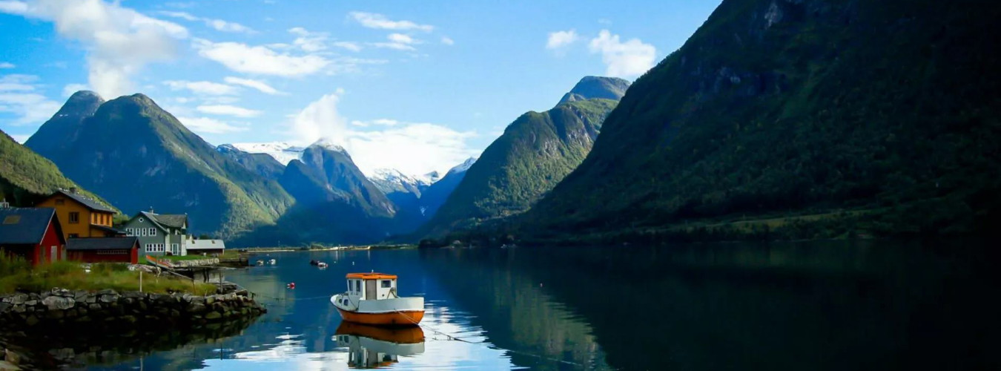
Sognefjord, le fjord le plus long et le plus profond de Norvège et d'Europe

Slide 16
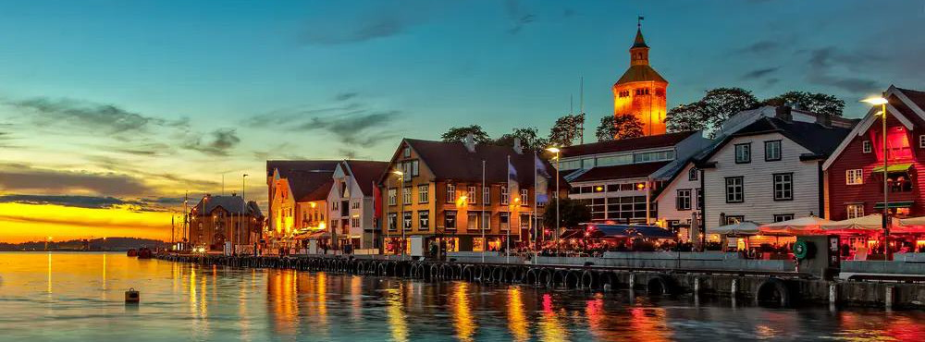
Stavanger, ville portuaire s’ouvrant sur la mer du Nord et située dans le Rogaland

Slide 17
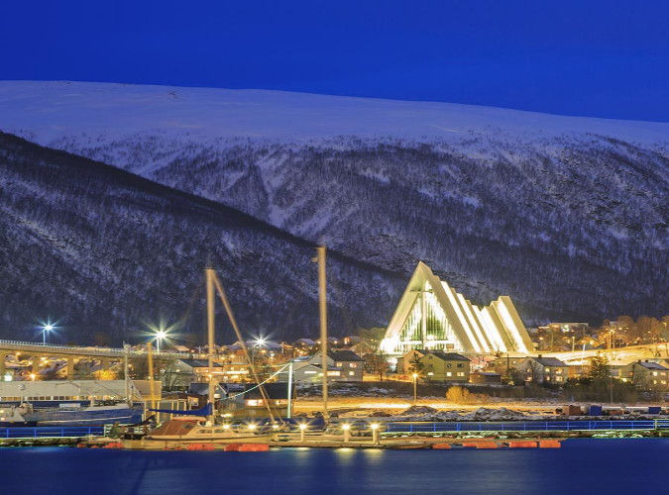
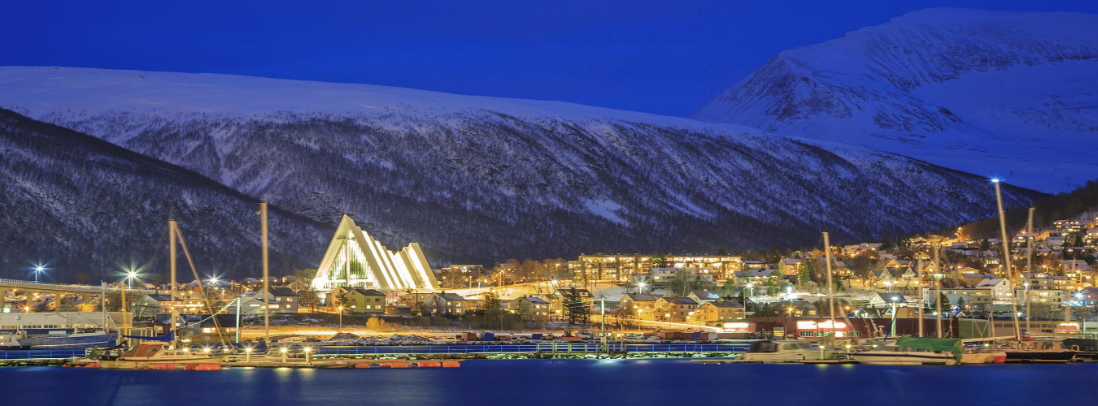
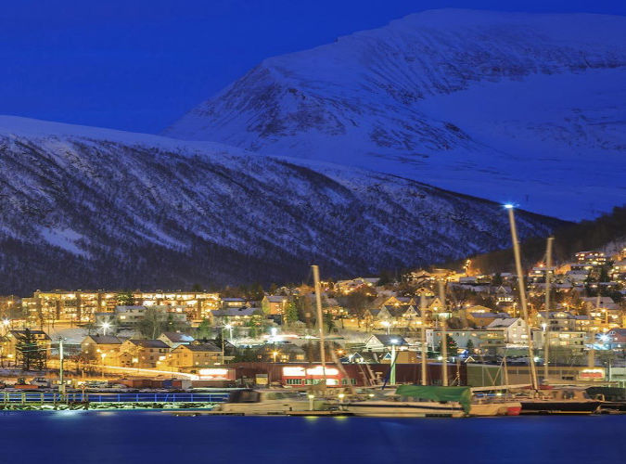
Tromsø, située dans le comté de Troms, au nord du cercle polaire arctique

Slide 18
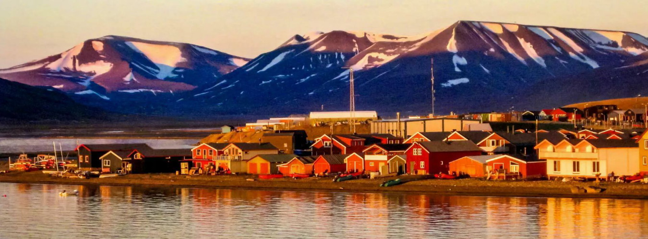
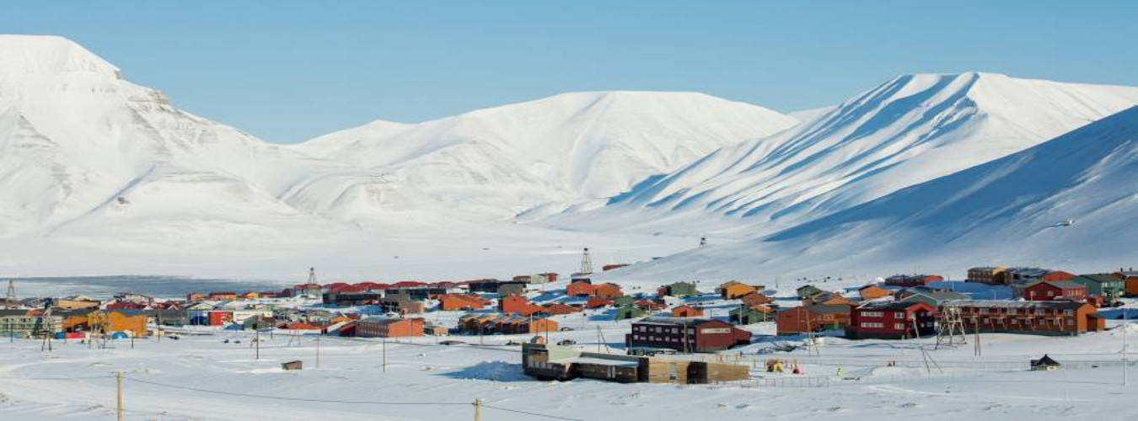
Svalbard archipel norvégien situé en mer du Groenland

Slide 19
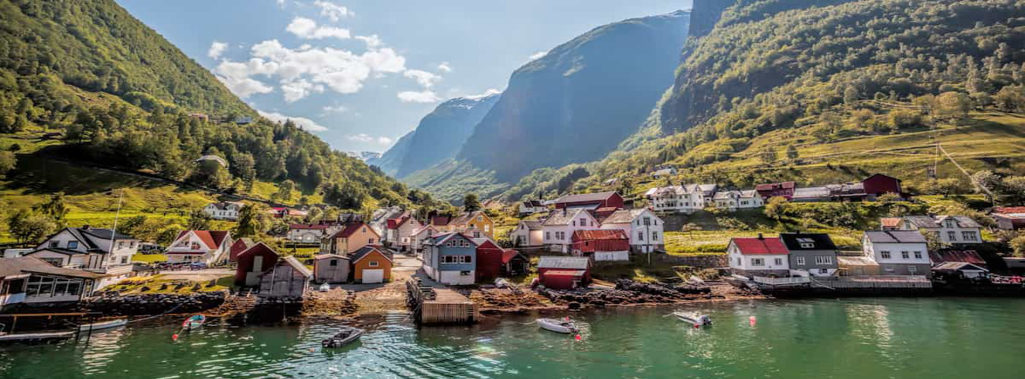
Le village d’Undredal dans le fjord de Naeroyfjord

Slide 20
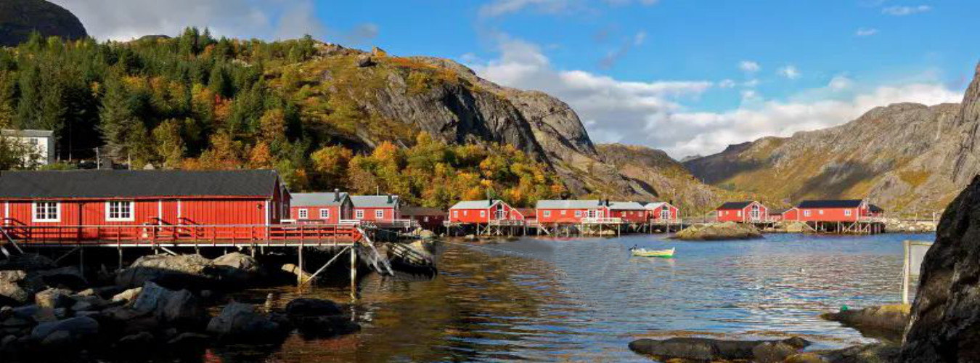
Nusfjord, village des pêcheurs dans l'île de Flakstadøya

Slide 21
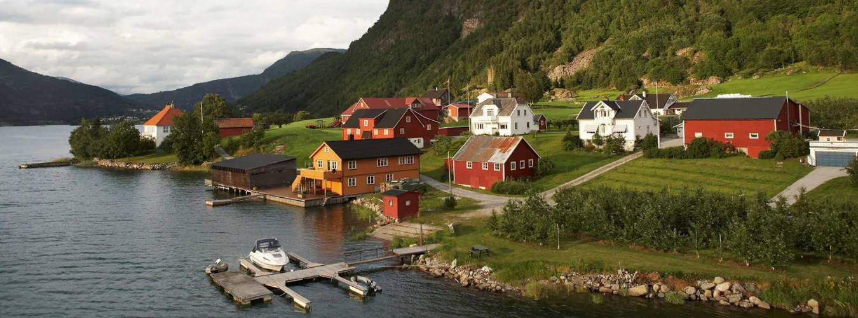
Le village de Skjolden au bord du Sognefjord

Slide 22
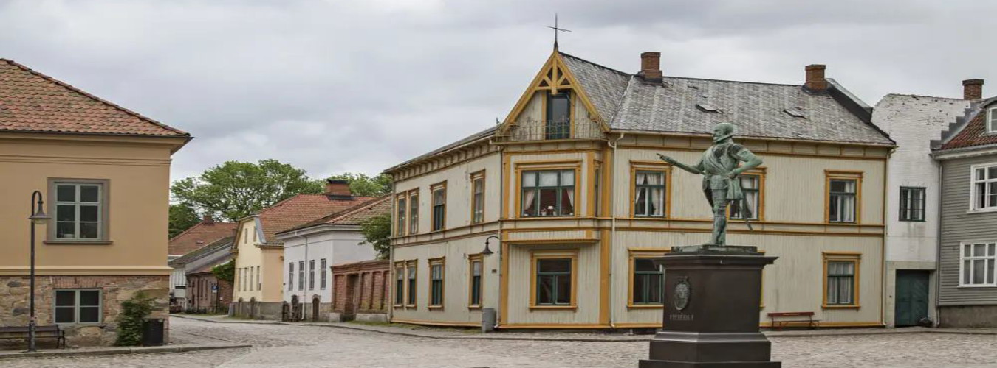
La place historique dans la vieille ville de Fredrikstad Gamlebyen

Slide 23




F I N
Touche Esc pour quitter

